Slide 1

대덕인재개발원
종합정보시스템
사용자 매뉴얼

Slide 2
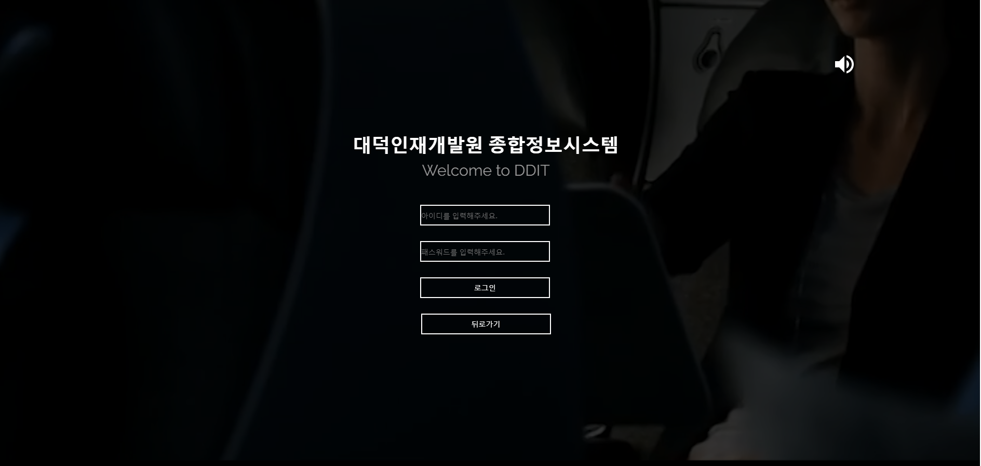
01
사용자 접속
초기 접속 화면
◆ 로그인
아이디 입력 창
비밀번호 입력창
로그인 버튼
뒤로가기 버튼
1
1
2
2
3
3
4
4

Slide 3
02
메인화면
사용자 로그인 후 메인 화면

Slide 4
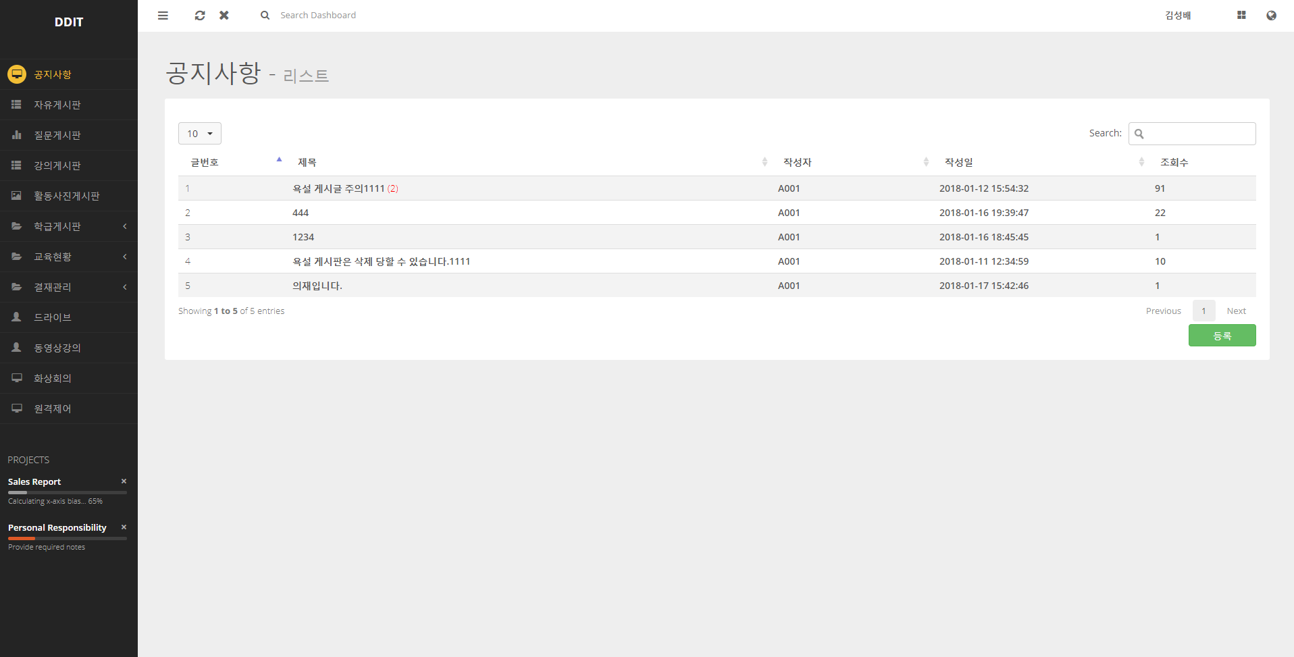
03
게시판
리스트
◆ 게시판
메뉴
게시글 리스트글
(클릭시 상세보기)
게시글 등록버튼
1
2
ㅋ
1
2
3
3

Slide 5
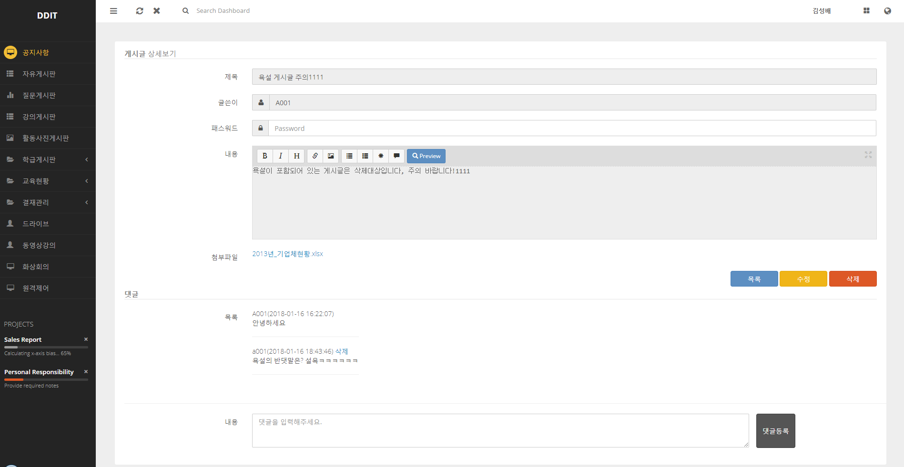
04
게시판
글 상세보기
◆ 게시글 상세보기
첨부파일 다운로드
공지사항 목록버튼
공지사항 글 수정버튼
페이지 이동(패스워드입력)
공지사항 글 삭제하기
(패스워드입력)
댓글 목록 영역
댓글 등록 영역
1
2
3
1
4
2
3
4
5
5
6
6

Slide 6
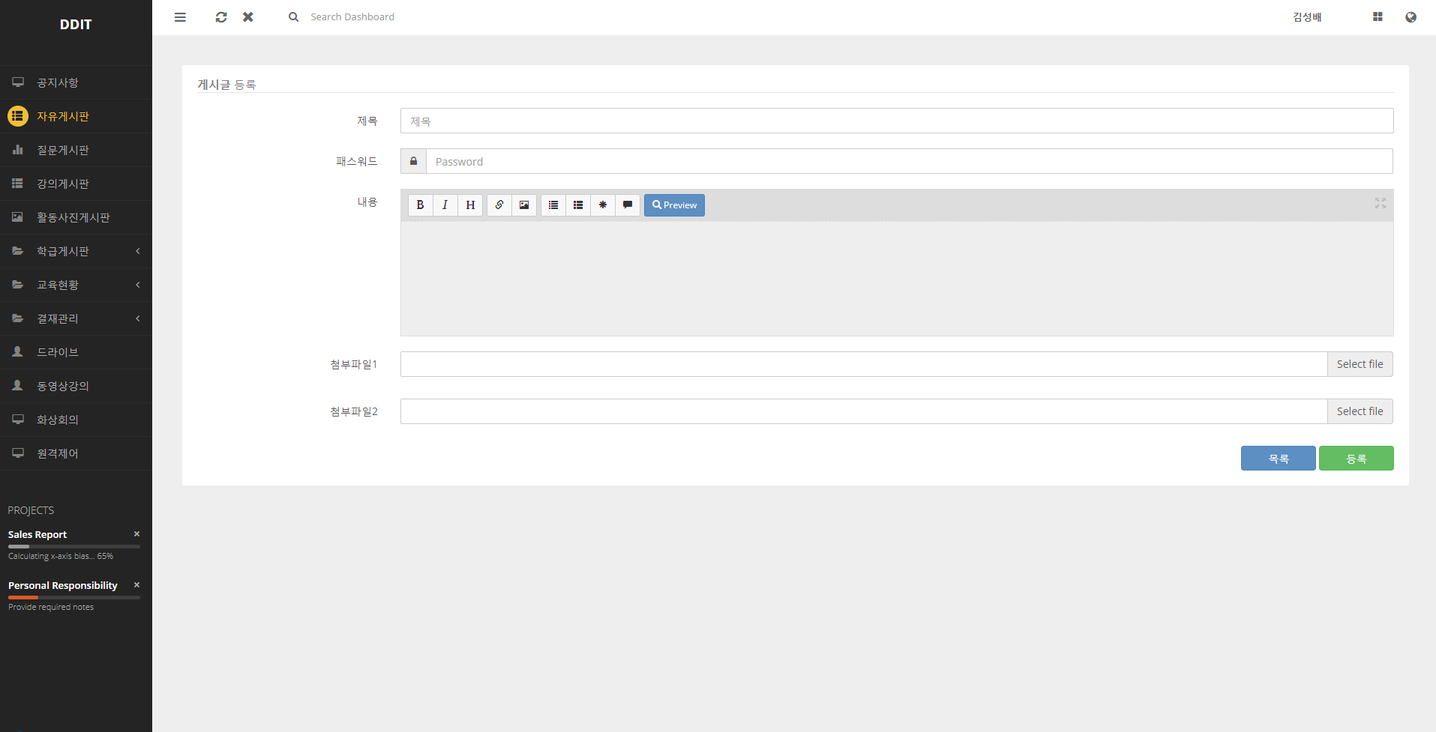
05
게시판
글 등록하기
◆ 게시판 글등록
목록 버튼
글 등록버튼
공지사항 등록하기
1
2
1
2

Slide 7
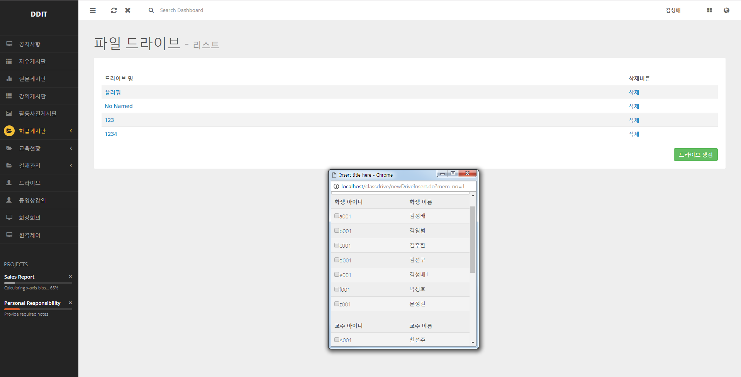
06
드라이브
리스트
◆ 드라이브
드라이브 리스트
드라이브 생성 버튼
개인, 단체 인원선택 창
등록버튼 클릭시 드라이브생성
1
1
2
2
3
3

Slide 8
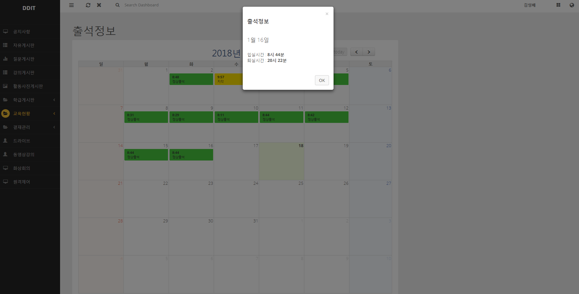
07
교육현황
출석정보
◆ 출석정보
개인의 출석정보를
달력에 출력
날짜 클릭 시 출석 상세정보
Today버튼과 월 이동 버튼
2
3
1
1
2
3

Slide 9
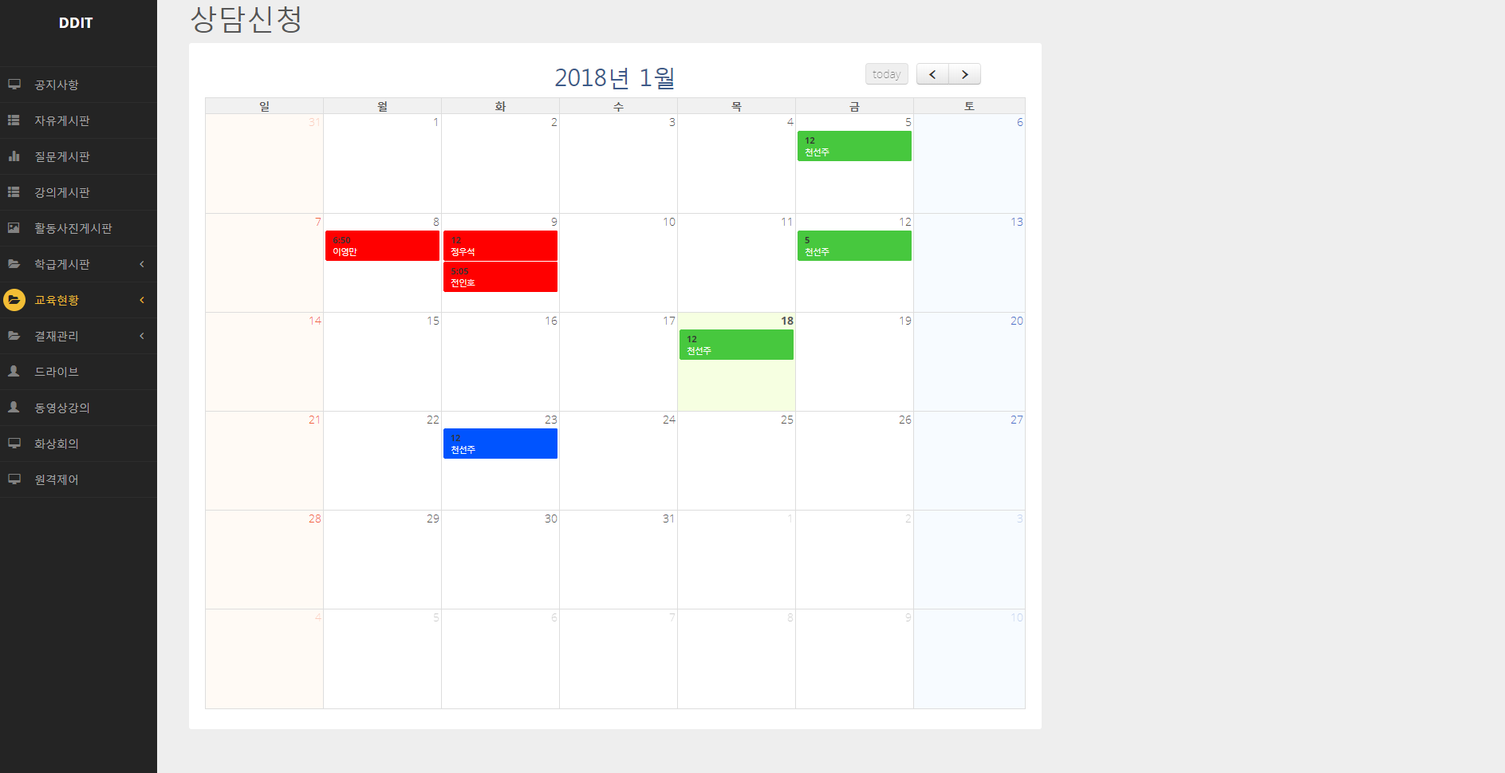
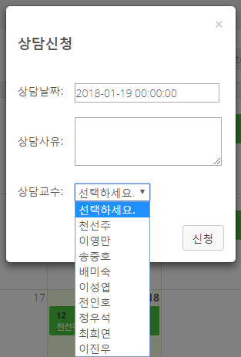
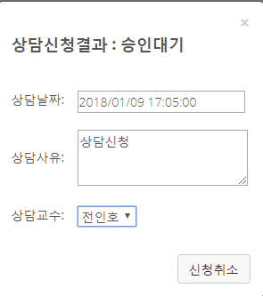
08
교육현황
상담신청
◆ 상담신청
상담 신청한 리스트
Today버튼과 월 이동 버튼
날짜클릭 시 상담신청 모달출력
상담내역 클릭시 신청결과
및 승인상태 및 상담완료 출력
2
3
1
1
2
3
4
4

Slide 10
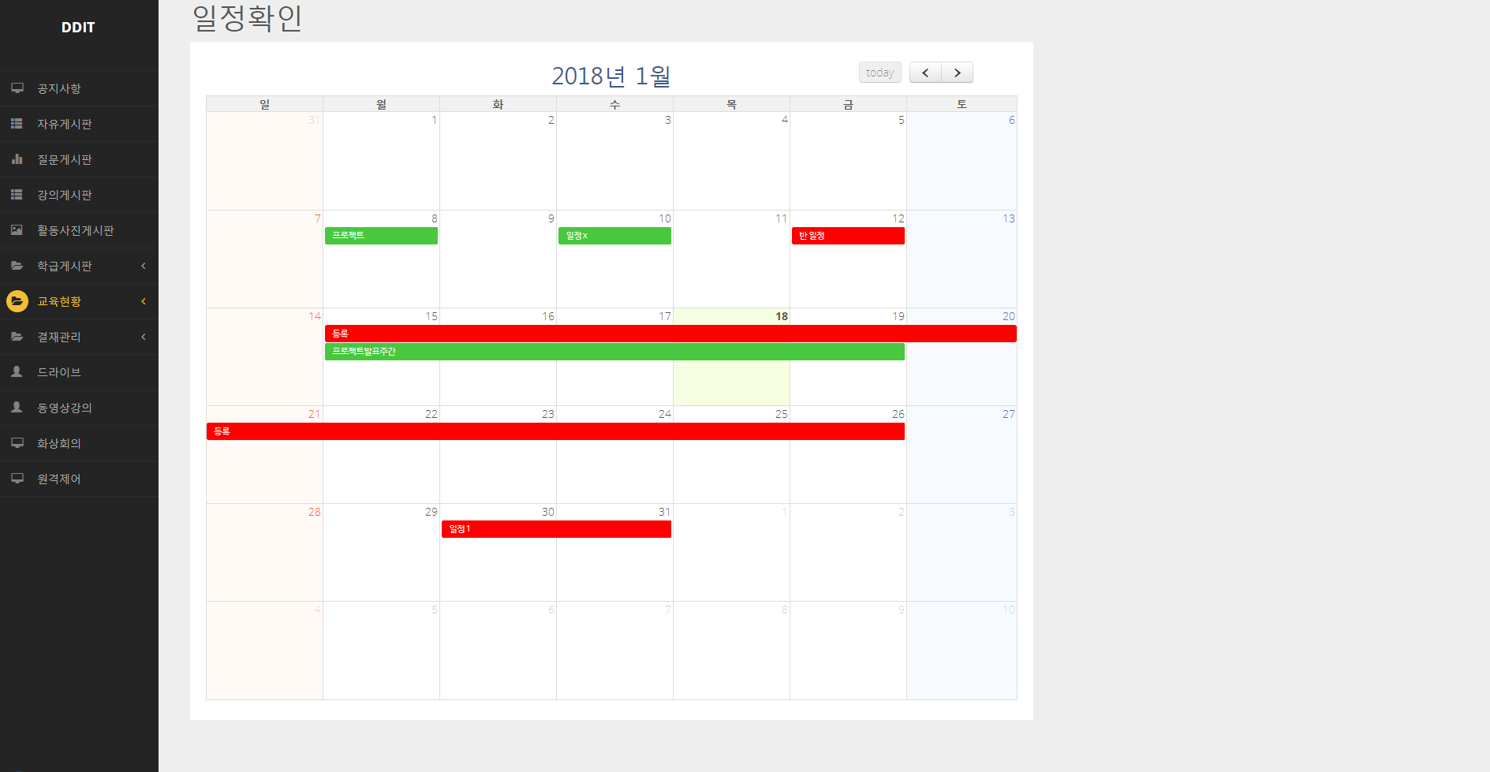
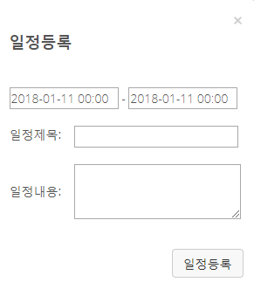
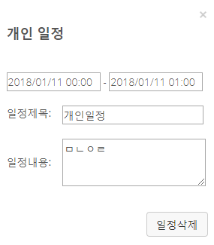
09
교육현황
일정확인
◆ 일정확인
일정 리스트
Today버튼과 월 이동 버튼
날짜클릭 시 일정등록 모달출력
일정 클릭 시 일정내용
및 개인, 반 일정 출력
2
3
1
1
2
4
3
4

Slide 11
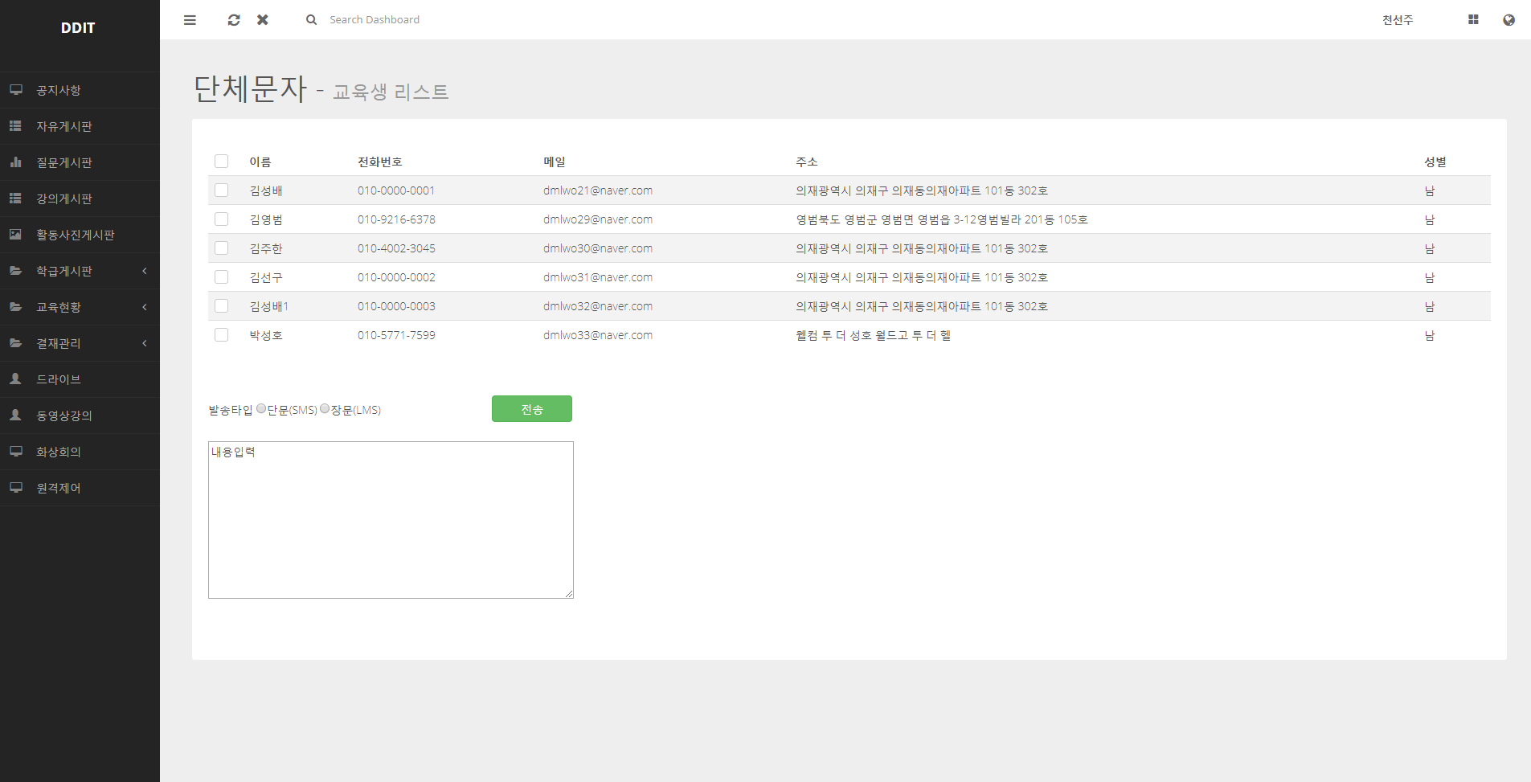
10
교육현황
단체문자(교수)
◆ 단체문자(교수용)
반 교육생 리스트
체크박스 선택으로 인원선택
단문, 장문 선택
전송버튼
문자내용 입력
1
1
2
2
3
3
4
4

Slide 12
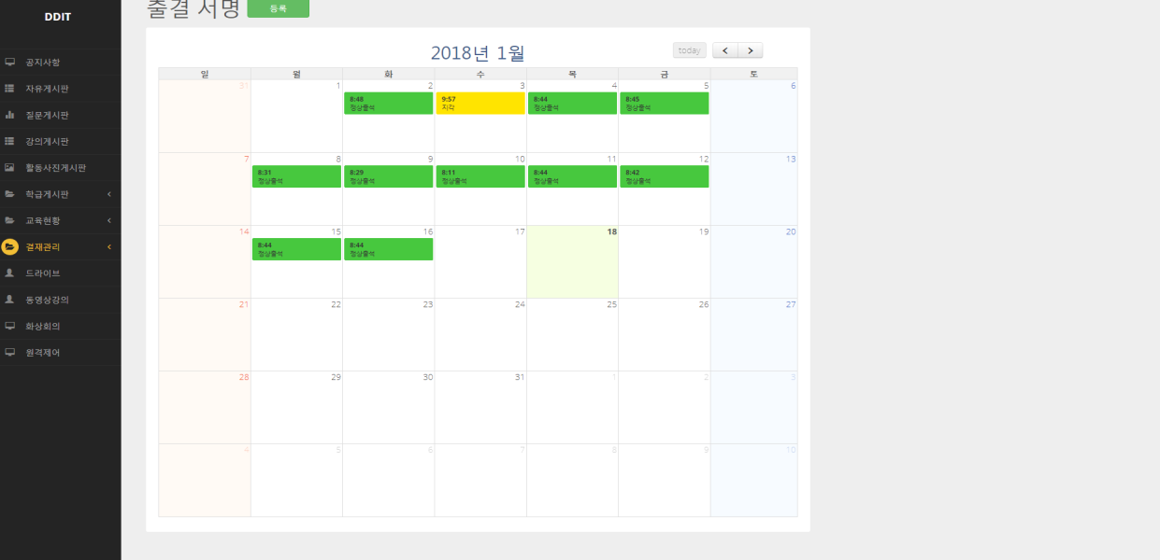
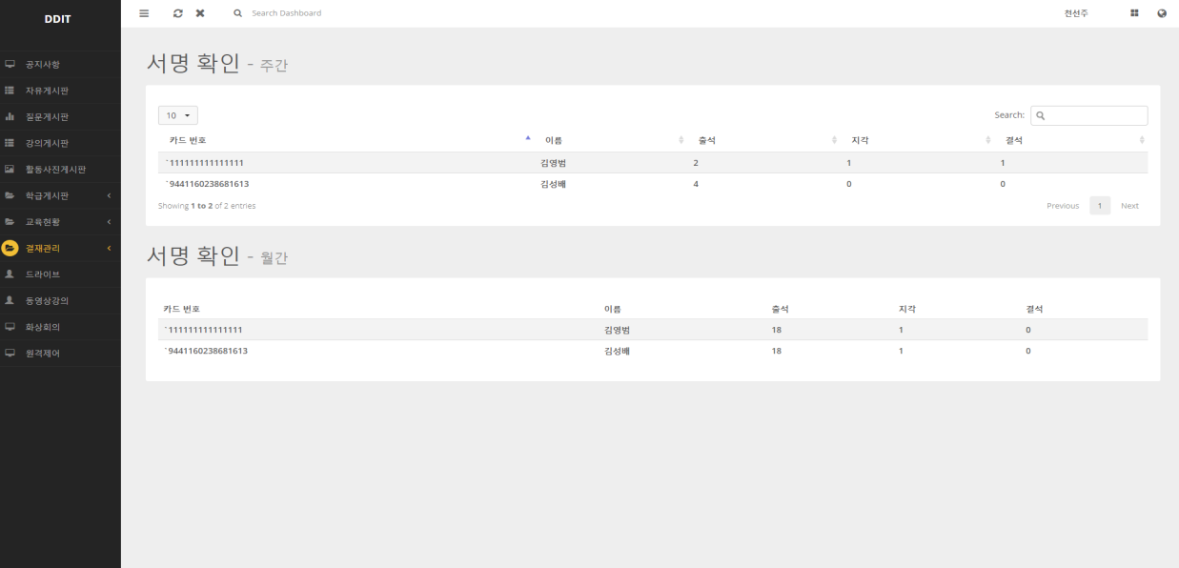
11
결재관리
출석관리
1
◆ 출석관리
교육생이 출석 확인후 등록버튼
클릭 시 서명 완료
교육생이 서명완료 후
교수 페이지에서 서명한 회원
리스트 및 출석정보 출력
1
2
2

Slide 13
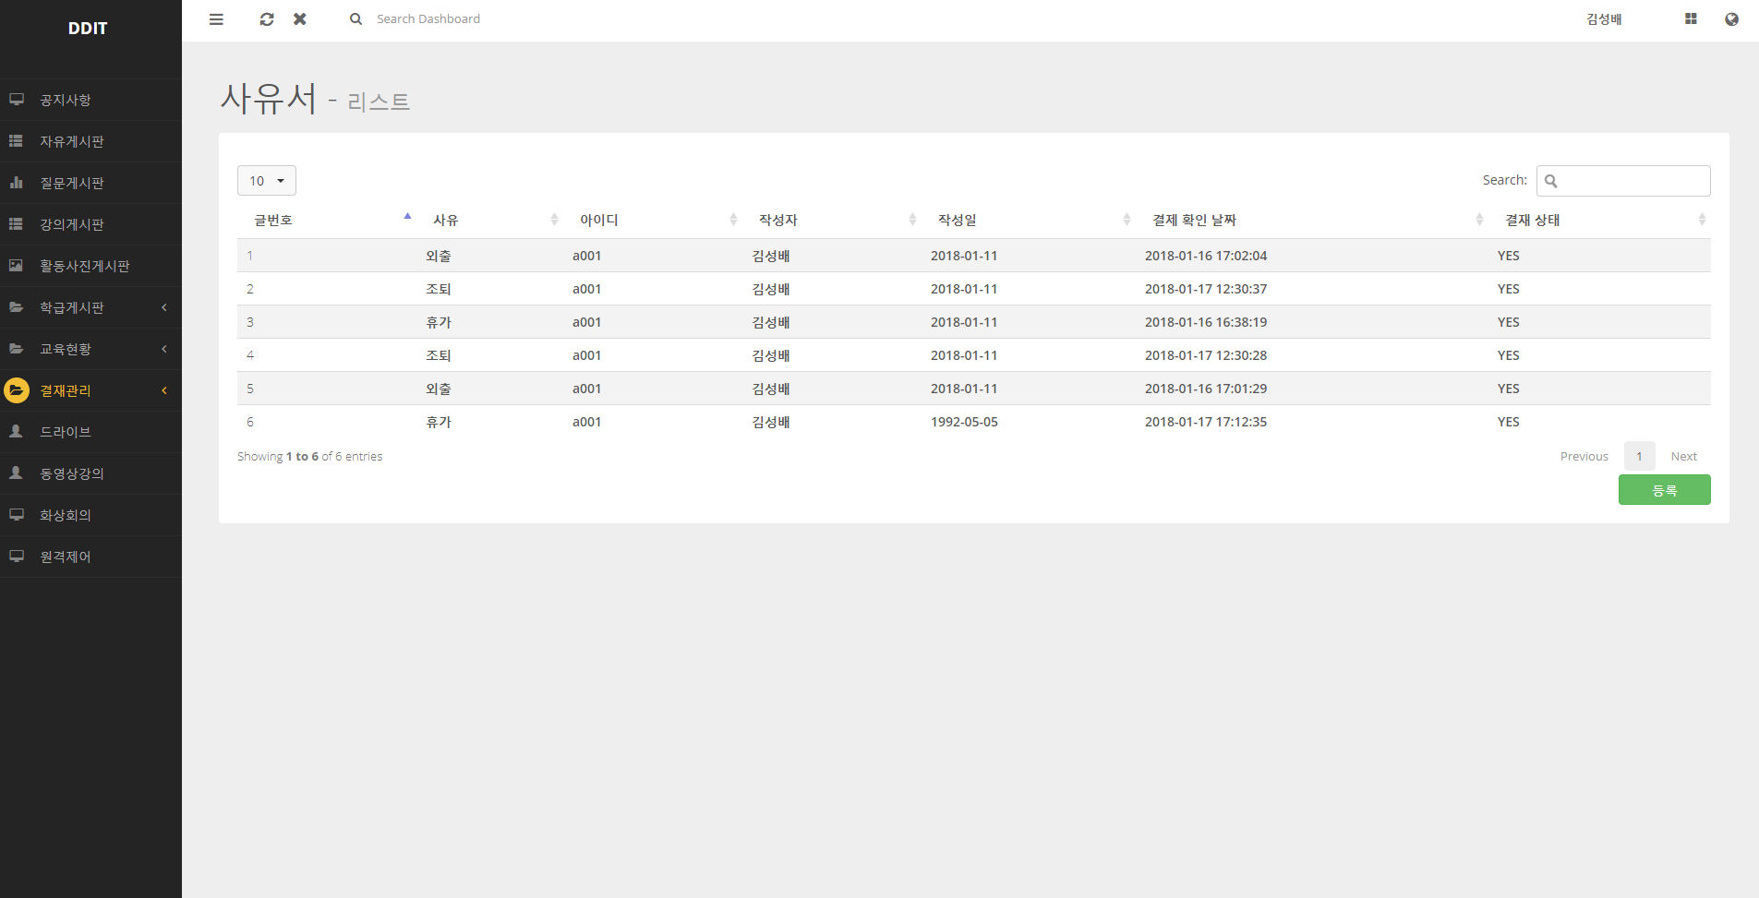
12
결재관리
사유서
◆ 사유서
사유서 리스트
사유서 정보 클릭시 뷰 이동
사유서 등록버튼
1
2
1
2
3
3

Slide 14
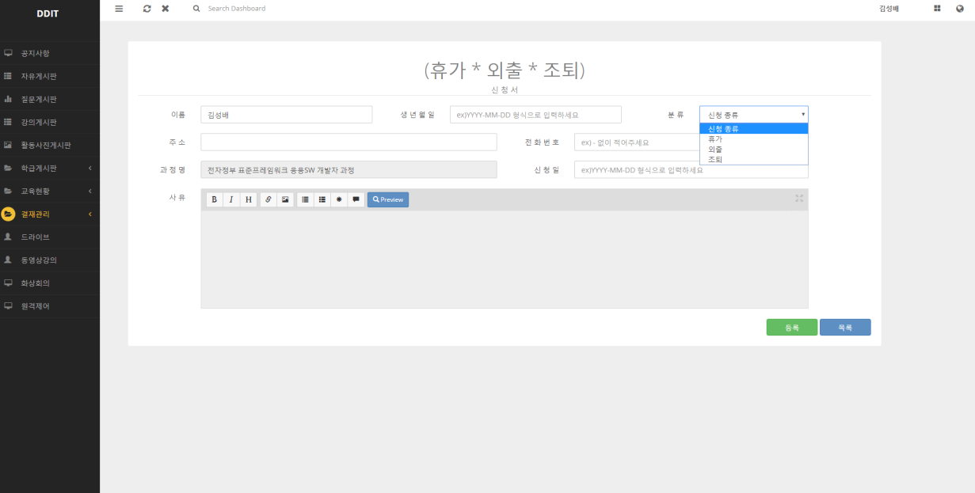
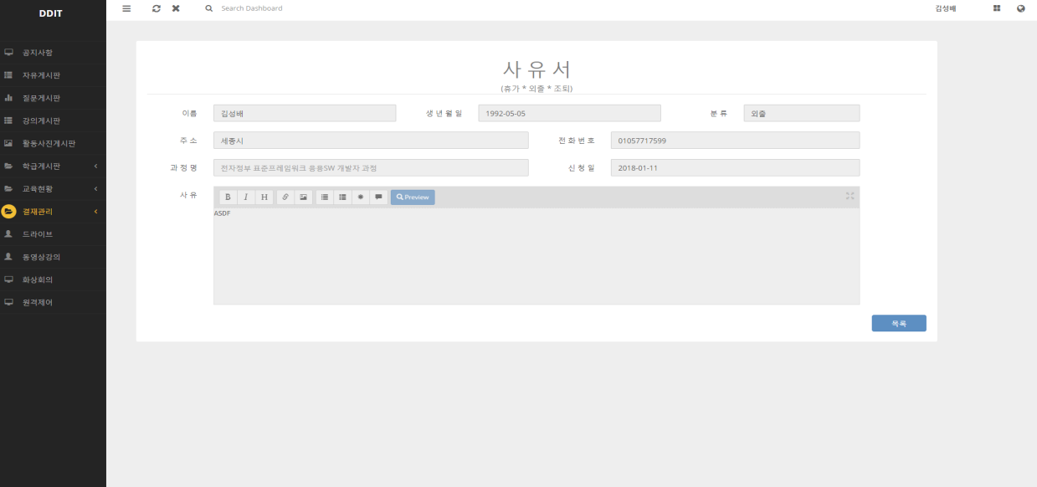
13
결재관리
사유서
◆ 사유서 등록 및 상세보기
사유서 등록화면
등록된 사유서 상세보기
1
1
2
2

Slide 15
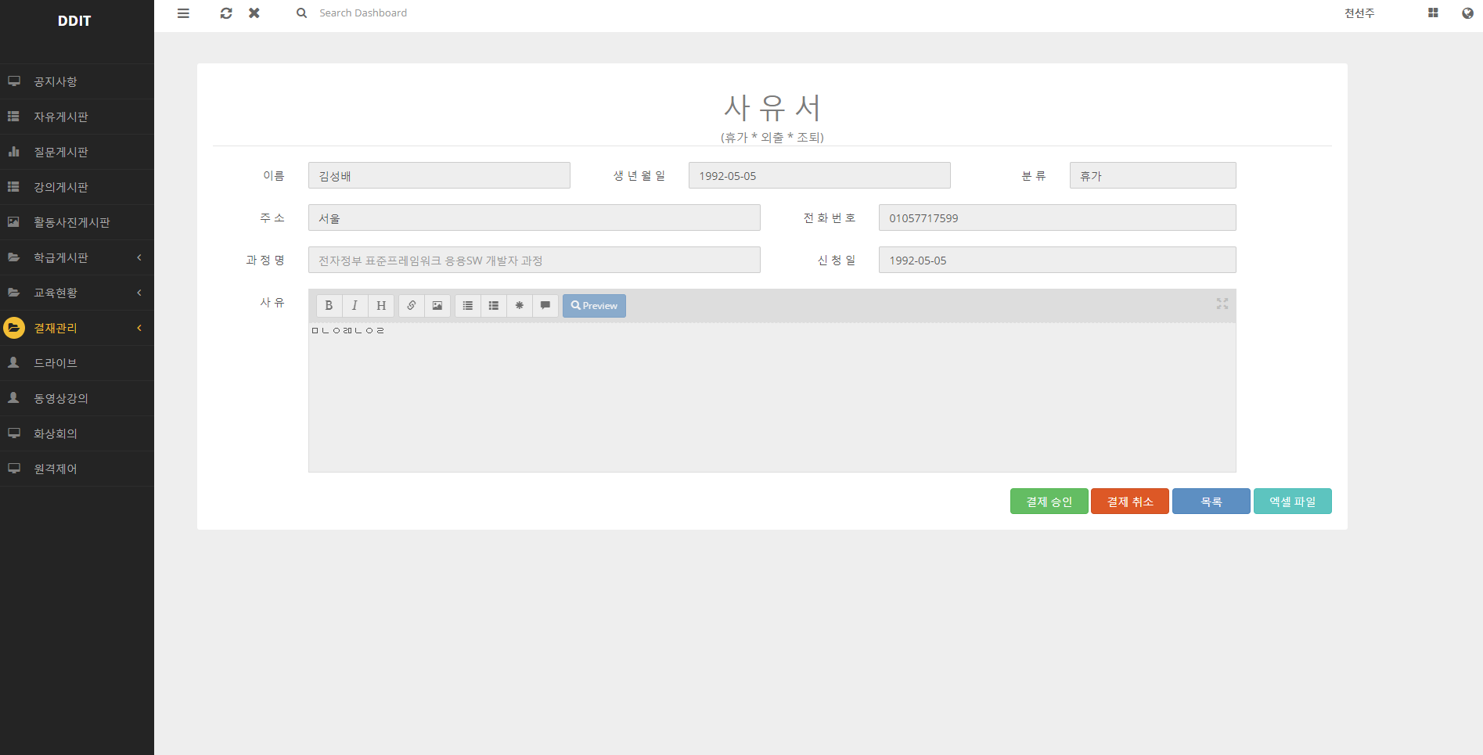
14
결재관리
사유서(교수)
◆ 강의게시판
결제 승인 버튼
결제취소 버튼
목록 버튼
사유서 엑셀파일 출력 버튼
1
2
3
4
1
2
3
4

Slide 16
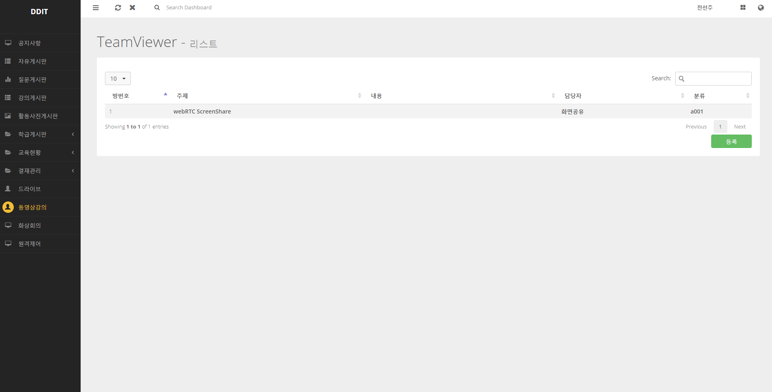
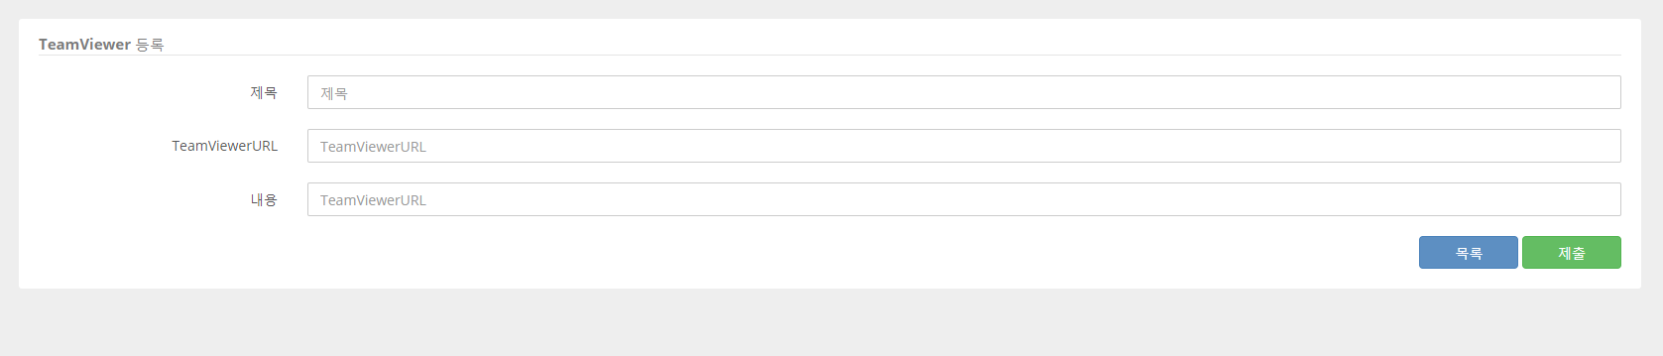
15
동영상강의
리스트
◆ 동영상강의
동영상강의 리스트
개설된 동영상강의 목록
동영상강의 개설 버튼
제목, URL, 내용 입력
목록, 등록 버튼
1
2
3
1
2
3
4
4
5
5

Slide 17
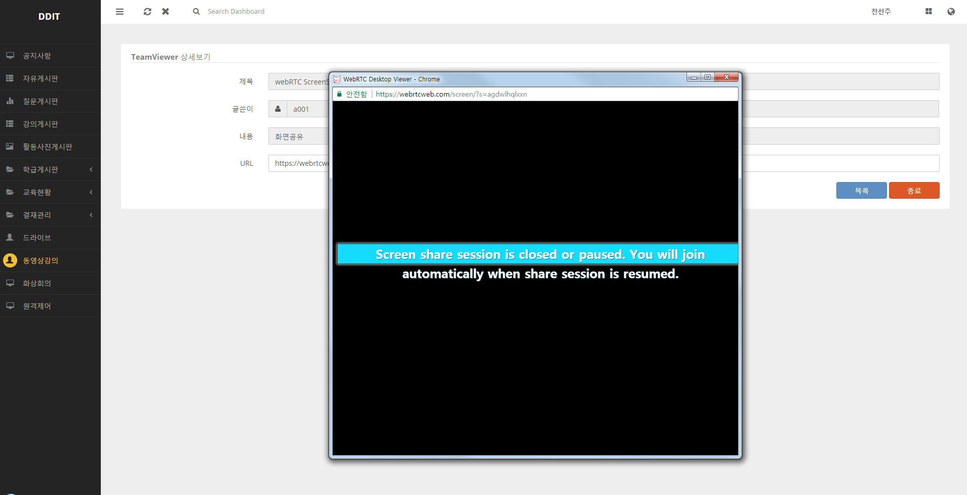
16
동영상강의
방 입장
◆ 동영상강의 방입장
동영상 강의 목록에서
방 클릭 시 입장 화면
강의게시판 글 삭제하기
1
1

Slide 18
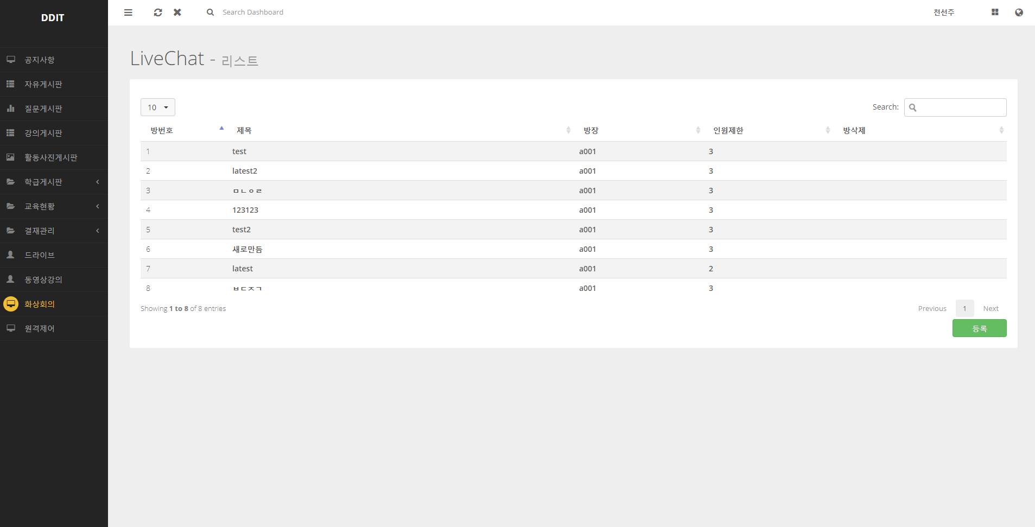
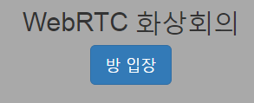
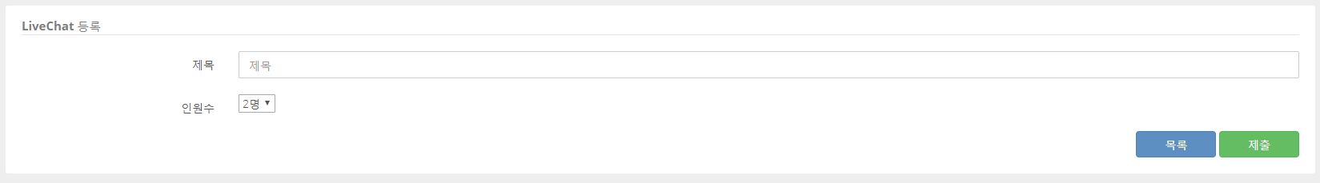
17
화상회의
리스트
◆ 화상회의
화상회의 리스트
개설된 화상회의 목록
화상회의 개설 버튼
제목, 인원 수 설정
목록, 등록 버튼
목록에서 클릭 시 방 입장
페이지 이동
6
1
2
1
2
3
4
3
5
6
4
5

Slide 19
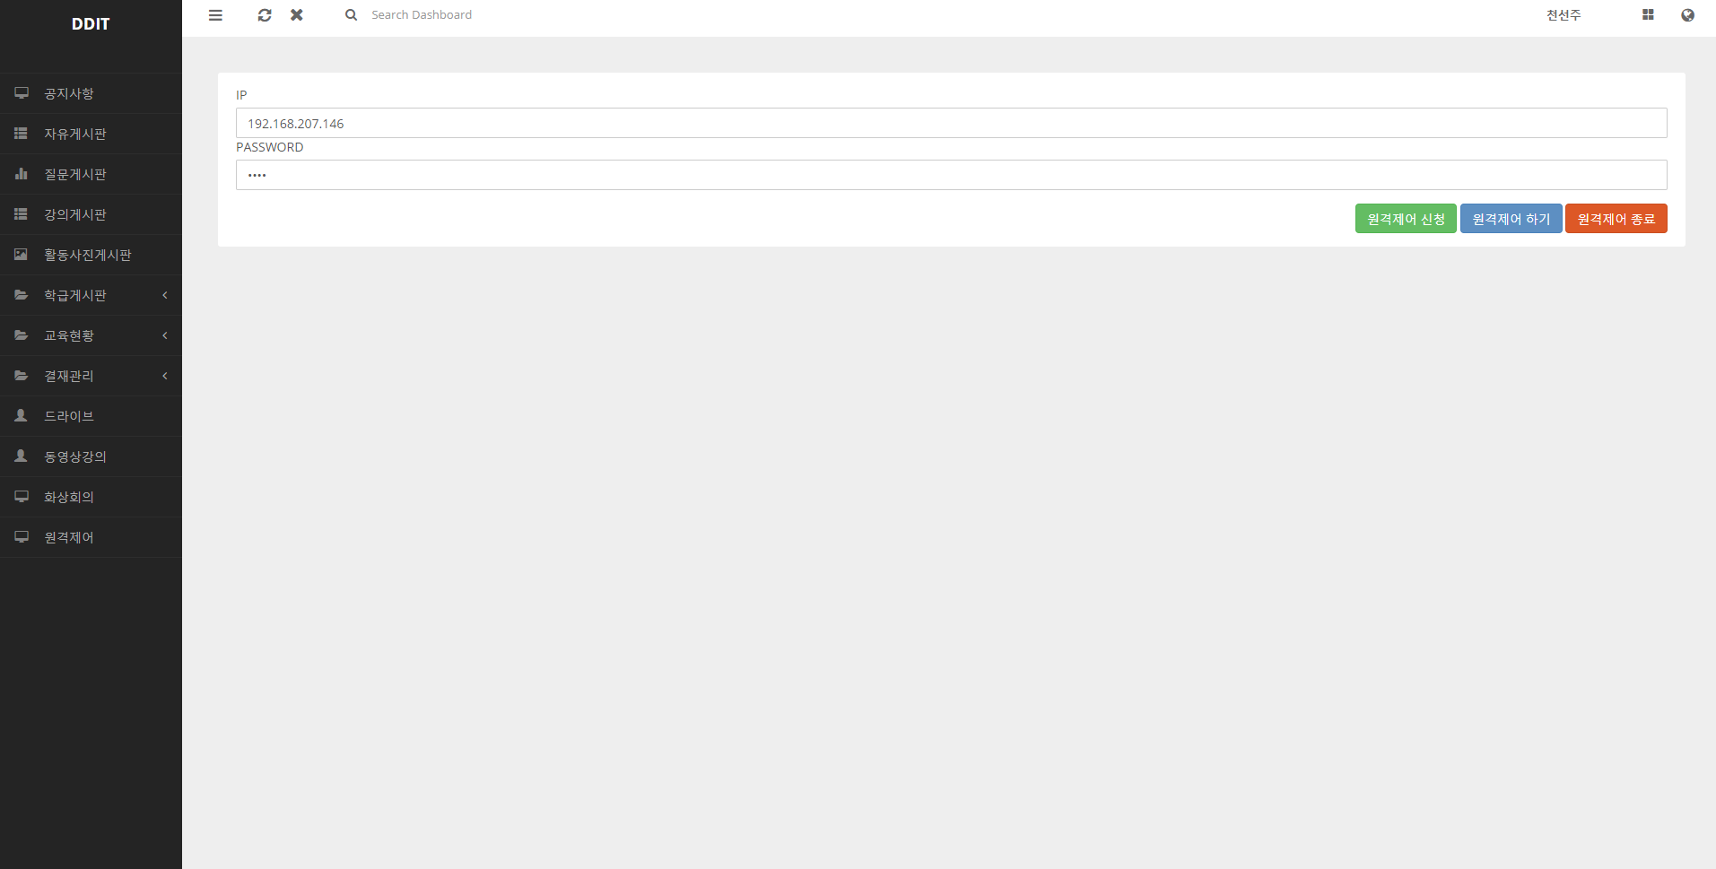
18
원격제어
◆ 원격제어
IP, 패스워드 입력 창
원격제어 신청
- 자신의 IP입력 후 패스워드
입력 후 신청 버튼 클릭
원격제어 하기
- 원격제어 할 PC의 IP와
신청할 때 입력한 패스워드
입력 후 제어 버튼 클릭
원격제어 종료
- 원격 제어 종료버튼
1
2
1
2

Slide 20
THANK YOU!

